Slide 1

TehranIT.Net

Slide 2
Entity Framework Core
Asp.Net Core
دوره پیشرفته
Notes:
عنوان دوره

Slide 3

EF Core
EF Core در واقع یک ORM است و ORM یک لایه مترجم بین زبان برنامه نویسی ما و پایگاه داده هست
و به ما کمک میکند که بین زبان برنامه نویسی و بانک اطلاعاتی ارتباط برقرار کنیم
و تبادل اطلاعات داشته باشیم.

Slide 4


EF Core
ORM

Slide 5
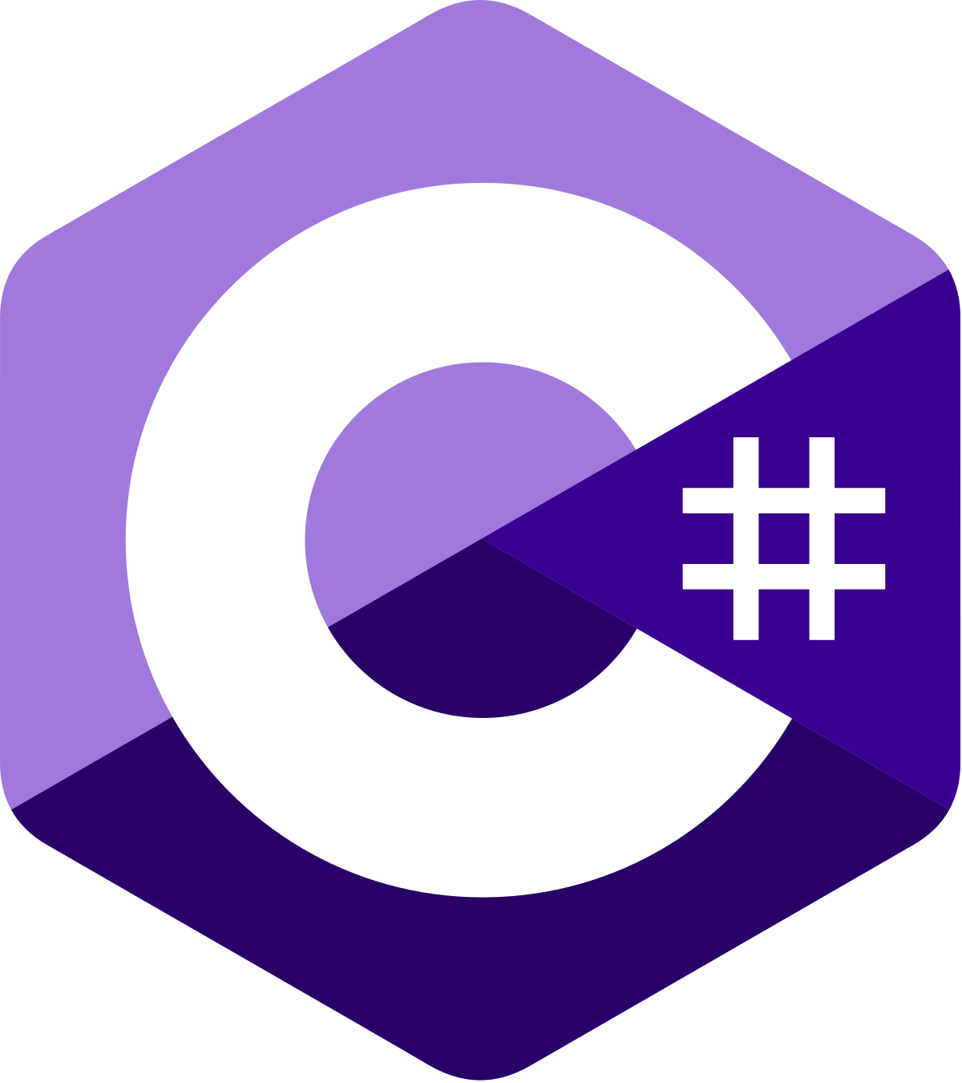

زبان برنامه نویسی
زبان برنامه نویسی C#
فریمورک Asp.Net Core

Slide 6


نرم افزار
visual studio 2022
SQL Server 2019

Slide 7
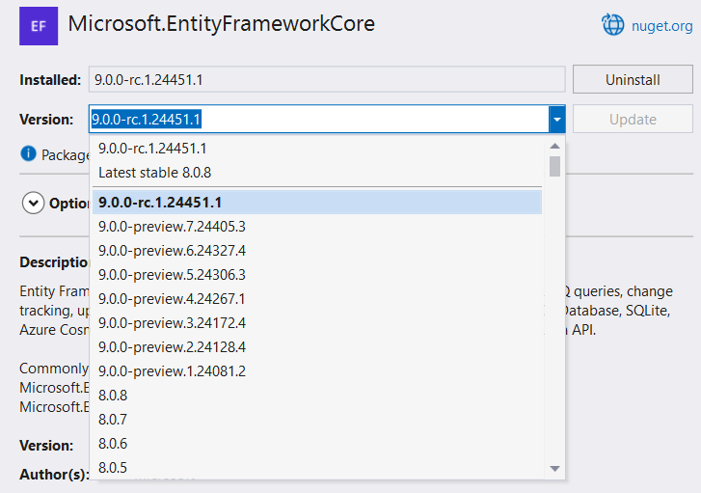
ورژن
در حال حاضر آخرین نسخه منتشر شده از EF Core نسخه 8 میباشد
و نسخه 9 به صورت preview میباشد

Slide 8
ورژن
درگیر ورژن ها نشوید

Slide 9


روش مدل سازی
CODE FIRST
DATABASE FIRST

Slide 10
سرفصل های دوره
فصل یک : مفاهیم در EF Core
فصل دو : پیشنیازهای EF Core
فصل سه : آماده سازی پروژه در EF Core
فصل چهار : عملیاتCRUD در EF Core
فصل پنج : مباحث پیشرفته در EF Core

Slide 11
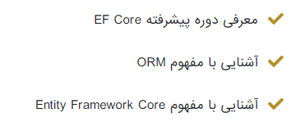
فصل یک : مفاهیم در EF Core

Slide 12
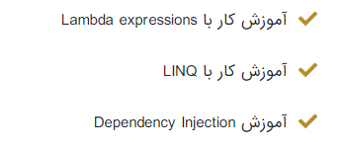
فصل دو : پیشنیازهای EF Core

Slide 13
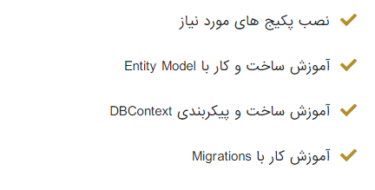
فصل سه : آماده سازی پروژه در EF Core

Slide 14

فصل چهار : عملیاتCRUD در EF Core

Slide 15
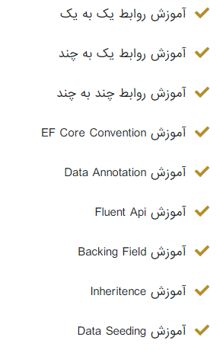
فصل پنج : مباحث پیشرفته در EF Core

Slide 16
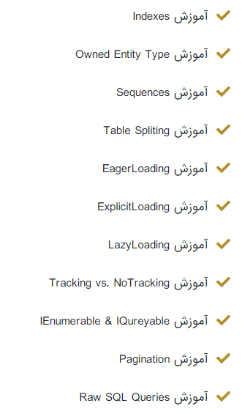
فصل پنج : مباحث پیشرفته در EF Core

Slide 17
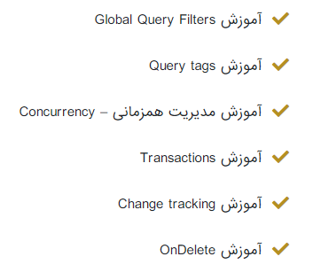
فصل پنج : مباحث پیشرفته در EF Core

Slide 18
این دوره رایگان میباشد و رایگان هم باقی میماند
برای دسترسی به دوره به سایت TehranIT.Net مراجعه کنید

